Slide 1
Поиск конкурентных закупок

Slide 2
Функции Отдела сопровождения конкурсов
- взаимодействие со структурными подразделениями Университета для сбора предложений на выполнение НИОКР (оказание услуг) в рамках их компетенции, с учетом заявок, размещаемых на информационных сайтах;
- организация работы по формированию и размещению конкурсных заявок на право заключения контракта (договора) на выполнение НИОКР (оказание услуг) Университета в качестве поставщика;
- организация предоставления банковских гарантий в целях обеспечения участия в конкурсах и аукционах, а также исполнения контрактов (договоров) в случае определения Университета победителем закупки;
- организация банковского сопровождения выполнения НИОКР в рамках реализуемых контрактов (договоров, соглашений);
- мониторинг федеральных, отраслевых, ведомственных и других программ развития, в рамках которых проводятся конкурсы на выполнение НИОКР и информирование структурных подразделений Университета;

Slide 3
Алгоритм участия в конкурентных закупках
Поиск информации о проведении конкурентных закупок (BicoTender, Is-zakupki, ЕИС)
Информирование подразделений Университета
Подача заявки инициатором (подразделением Университета)
Формирование заявки Университета.
Отделом сопровождения конкурсов предоставляется пакет документов общего характера
Организация обеспечения участия (средства НЧ)
Информирование инициатора о результатах проведения закупки
Обеспечение исполнения договора (контракта) путем оформления банковской гарантии
Подписание проекта договора (контракта) ЭЦП
Оплата вознаграждения (за выдачу БГ, а также услуг оператора ЭТП – средства инициатора)
Направление проекта договора (контракта) инициатору

Slide 4
Алгоритм поиска предложений на сайте Единой информационной системе в сфере закупок

Slide 5
На сайте Единой информационной системы в сфере закупок (http://zakupki.gov.ru) размещается информация о проведении конкурентных процедур в рамках 44-ФЗ и 223-ФЗ.

Slide 6
Основные критерии поиска конкурентных закупок:
1 . Вариант поиска:
по «ключевым» словам;
по наименованию потенциального заказчика.
2. Преимущества участия в отношении участников закупок при указании которых в конкурсной документации ФГАОУ ВО «СПбПУ» не может принимать участие в конкурентной закупке:
субъекты малого предпринимательства, социально ориентированные некоммерческие организации;
организации инвалидов;
учреждения уголовно-исполнительной системы;
единственный поставщик.
3. Наличие разрешительной документации у ФГАОУ ВО «СПбПУ» для выполнения работ (оказания услуг) (Лицензии, свидетельства, сертификаты и т.д.).
4. Возможность выполнения работы (оказания услуги) в соответствии с требованиями технического задания.

Slide 7
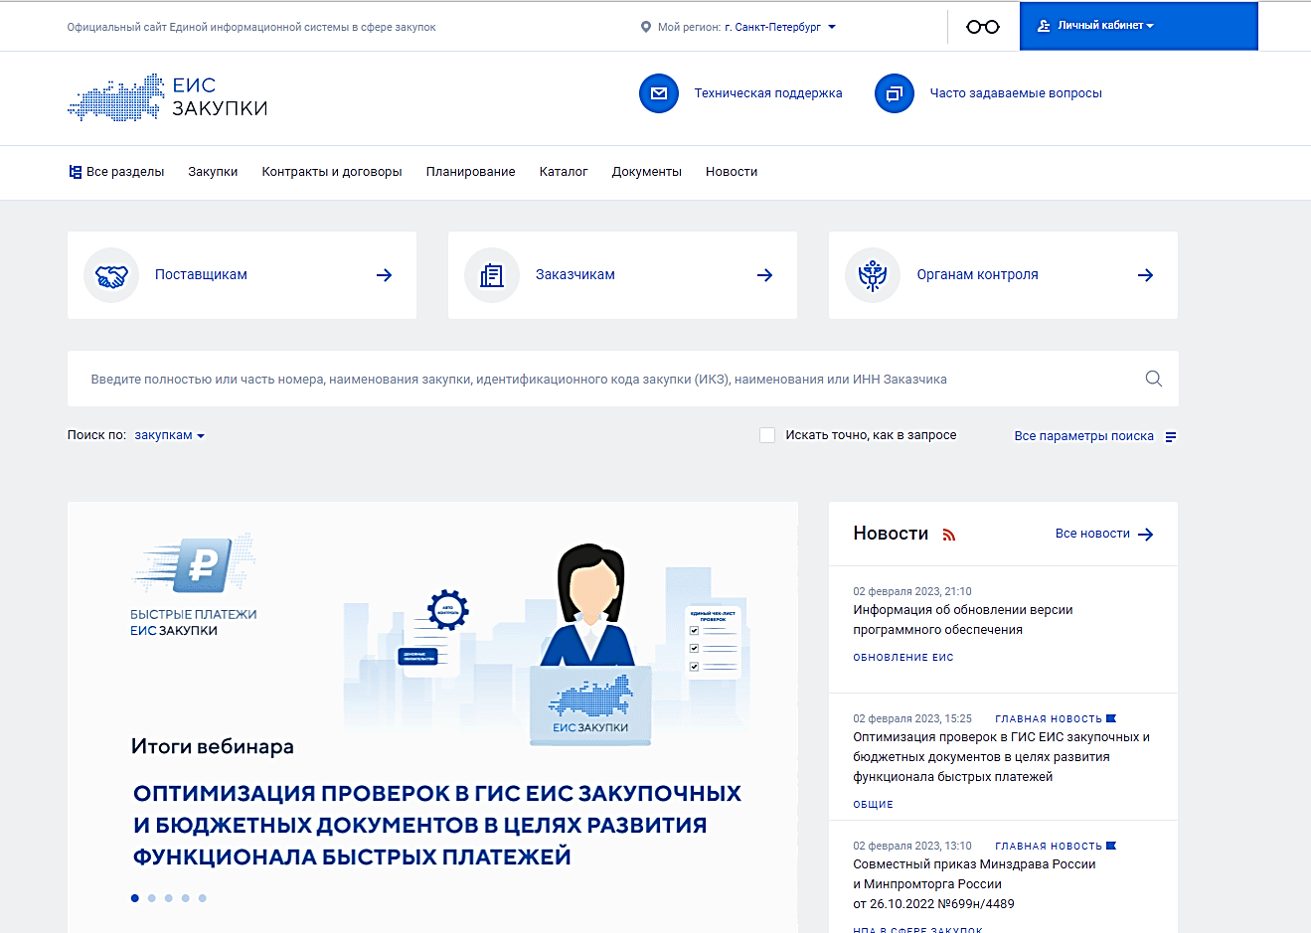
Для поиска конкурсов используется сайт ЕИС закупок https://zakupki.gov.ru/epz/main/public/home.html

Slide 8
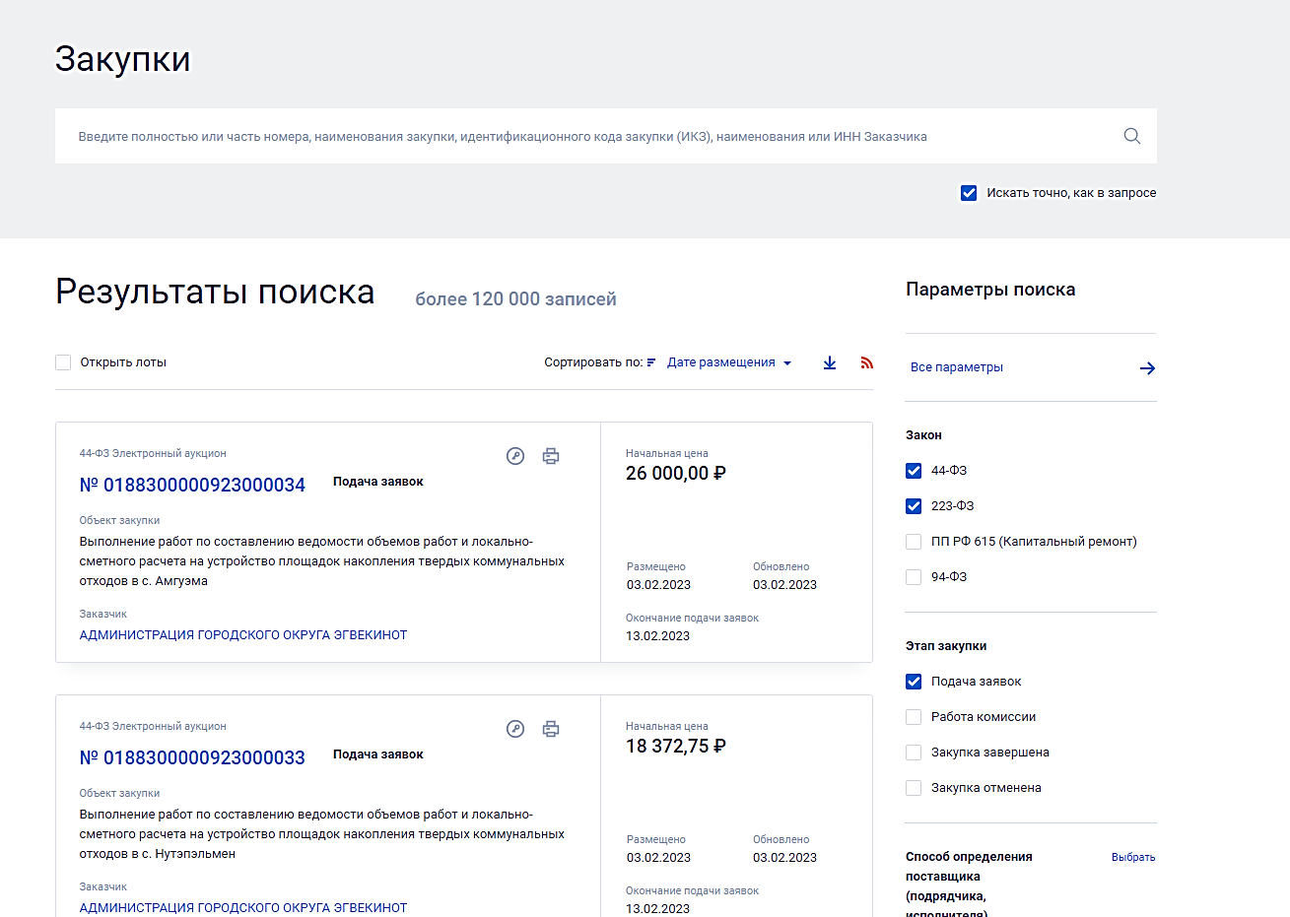
Для корректного поиска потребуется:
Ввести в окно поиска «ключевые слова» по тематикам, которые Вас интересуют
Выставить в параметрах поиска значения на законах: «44-ФЗ» и «223-ФЗ»
Выставить значение в этапах закупок только на – «Подача заявок»

Slide 9
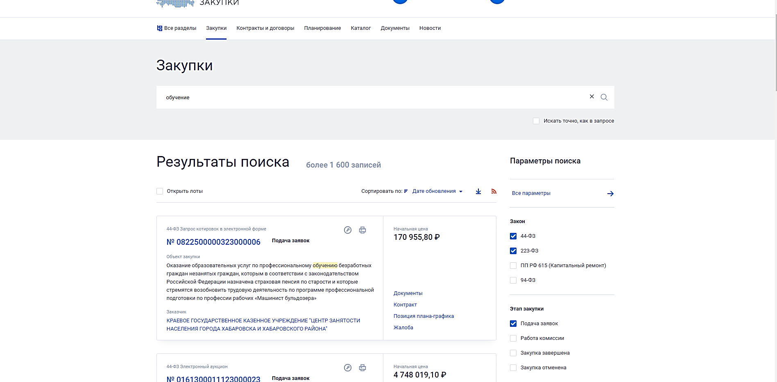
Пример: найдем конкурсы по обучению, организуемые только в Санкт-Петербурге
Вводим в строку поиска необходимое нам «ключевое слово» (словосочетание), по которому хотим найти конкурентные закупки. Поиск будет осуществлять подбор конкурсов на основе введённых слов не только в наименовании закупок, но и в наименованиях организаций. Поэтому более точно определяйте тематику, которую необходимо найти.
Переходим в подраздел: «Все параметры»
Выставляем требуемые параметры

Slide 10
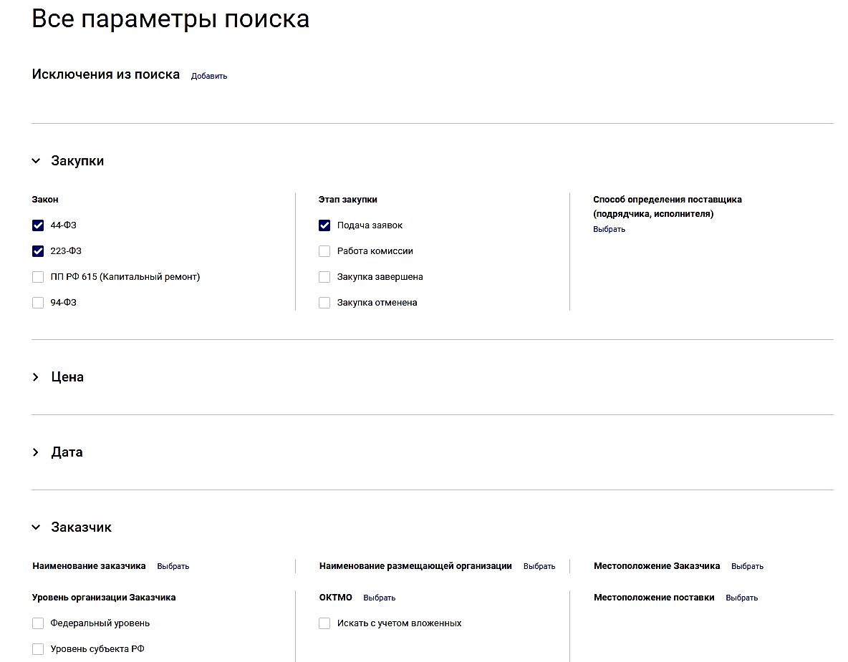
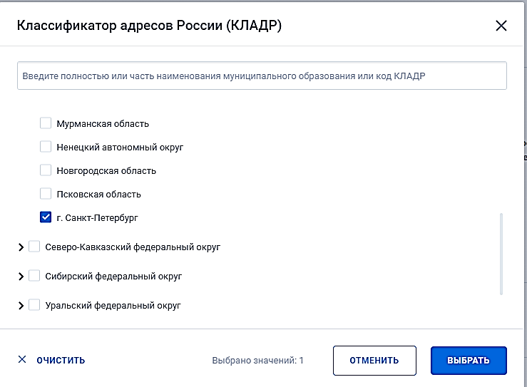
Поскольку мы хотим увидеть закупки, организуемые только в Санкт-Петербурге, необходимо перейти в «местоположение поставки» и выбрать необходимый нам регион или округ
Также можно выставить интересующий ценовой диапазон, от которого начинается поиск закупок

Slide 11
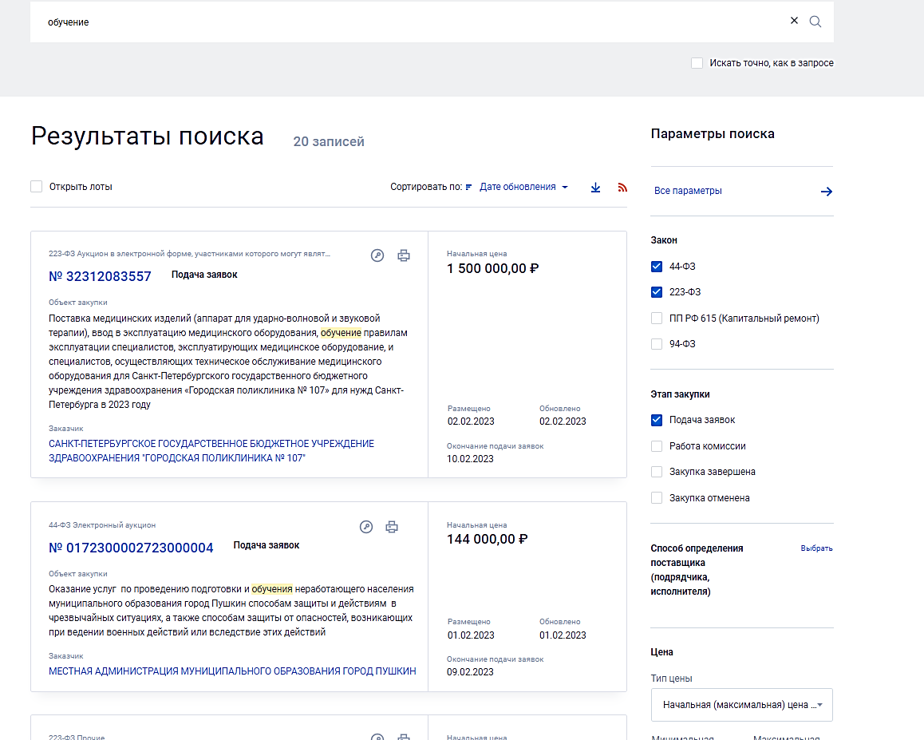
После выполнения всех манипуляций, ЕИС выдаст нам все конкурсы в выбранном регионе(округе), в которых есть слово «обучение»

Slide 12
Найдя интересующую нас закупку, обращаем внимание на сроки подачи предложений
Для более подробного изучения закупки и доступа к конкурсной документации необходимо нажать на номер закупки
Для участия в некоторых закупках требуется денежное обеспечение участия или регистрация на ЭТП (электронной торговой площадке).
Поэтому прием заявок на участие в закупке Управлением организации НИОКР осуществляется не позднее, чем за 3 рабочих дня до наступления даты окончания подачи заявок.
Если потребуется разъяснение конкурсной документации, то за 3 рабочих дня до наступления даты окончания подачи заявок на участие в конкурсе, по регламенту закупок есть возможность направить такой запрос.

Slide 13
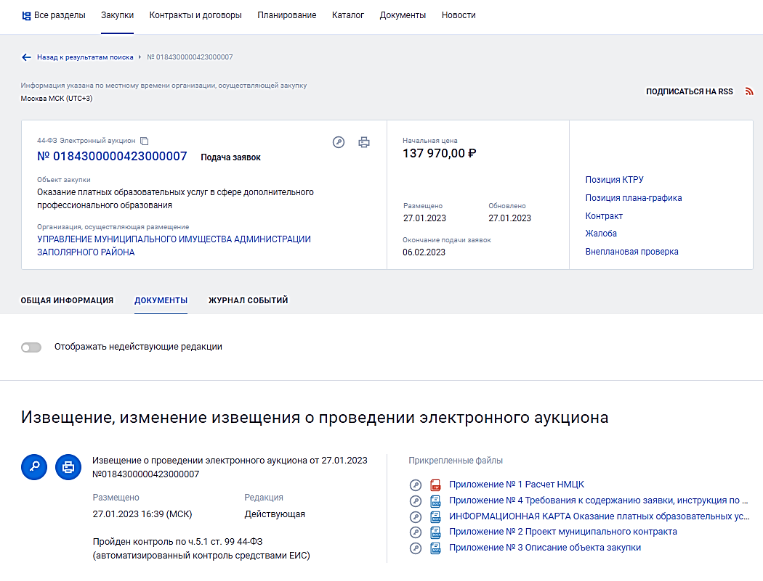
Внутри карточки закупки Вы сможете увидеть документы, предоставленные заказчиком и более подробную информацию в конкурсной документации

Slide 14
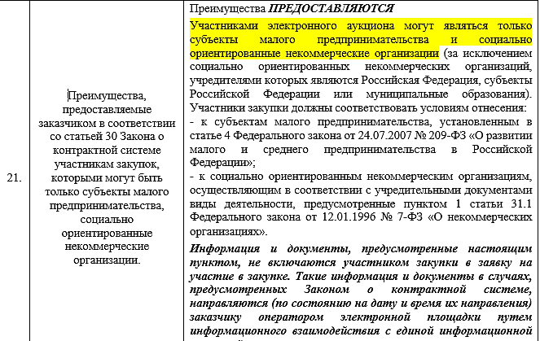
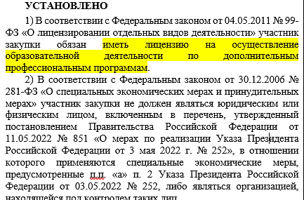
При изучении документации необходимо уделить особое внимание для каких компаний объявлен рассматриваемый конкурс.
ФГАОУ ВО СПбПУ не относится к малым и средним предпринимательствам. В таких конкурсах участвовать не может!
В документации Заказчик указывает требования к участникам закупки, в том числе
какими разрешительными документами (сертификатами, лицензиями и т.п.) должен обладать Исполнитель для участия в закупке.
Без наличия запрашиваемых документов участие в тендере невозможно.

Slide 15
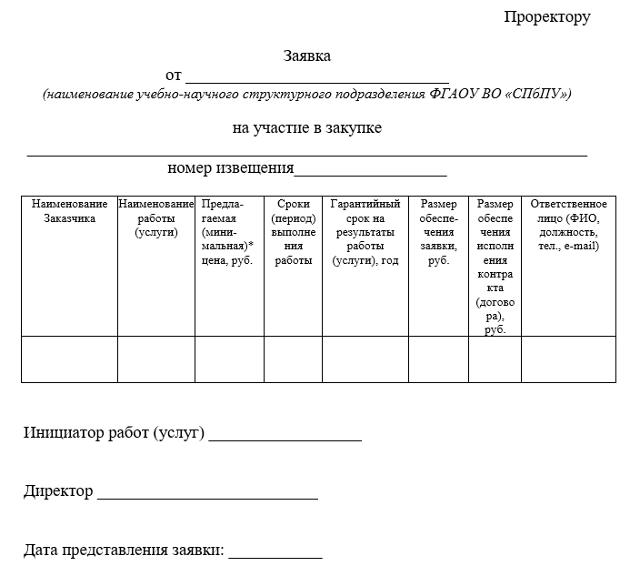
Если тендер Вас заинтересовал и Вы готовы участвовать в нем, то от Вас потребуется предоставить в 324 кабинет 1 учебного корпуса подписанную директором института и руководителем работ заявку об участии в конкурсе.
Скачать бланк заявки, Вы можете на нашем сайте https://www.spbstu.ru/
в разделе: работникам → административный каталог → Управление организации НИОКР → «Об утверждении и введении в действие Порядка работы по организации участия ФГАОУ ВО «СПбПУ» в качестве поставщика …»)
Указать номер закупки из ЕИС
Цену (минимальную), за которую Вы готовы выполнить работы
Ответственное лицо с которым будут взаимодействовать сотрудники отдела сопровождения конкурсов

Slide 16
Если закупка Вас заинтересовала или у Вас появились вопросы по участию или любые другие вопросы, просим Вас обратиться в Отдел сопровождения конкурсов Управления организации НИОКР
Контакты:
начальник Управления организации НИОКР
Стешенков Леонид Петрович
steshenkov@spbstu.ru / osk@spbstu.ru
294-03-54 / 552-74-28

